Slide 1
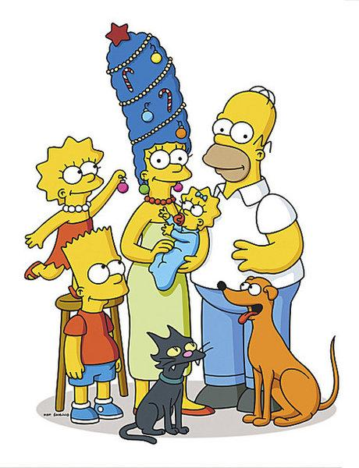
Mi familia
Notes:
un hermano (brother), una hermana (sister), una madre (mother), un padre (father), los padres (parents), un abuelo (grandfather), una abuela (grandmother)

Slide 2
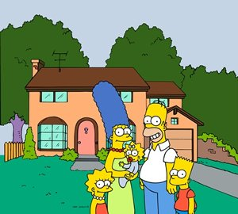
Mi familia y mi casa

Slide 3
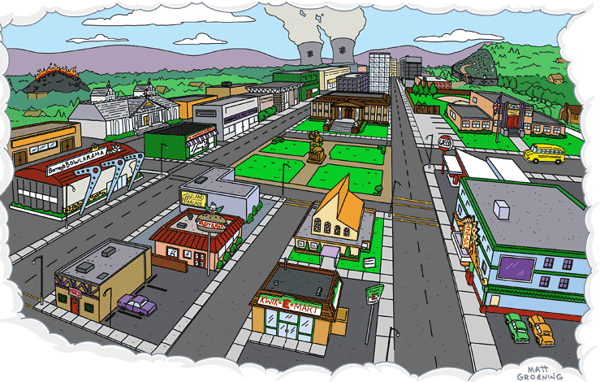
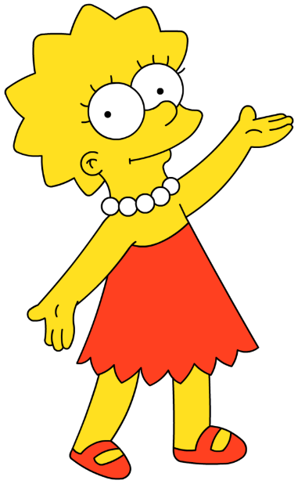
Mi ciudad
¡Hola! Me llamo Lisa y ésta es mi ciudad. Se llama Springfield.
Vivo en Springfield con mi familia.

Slide 4

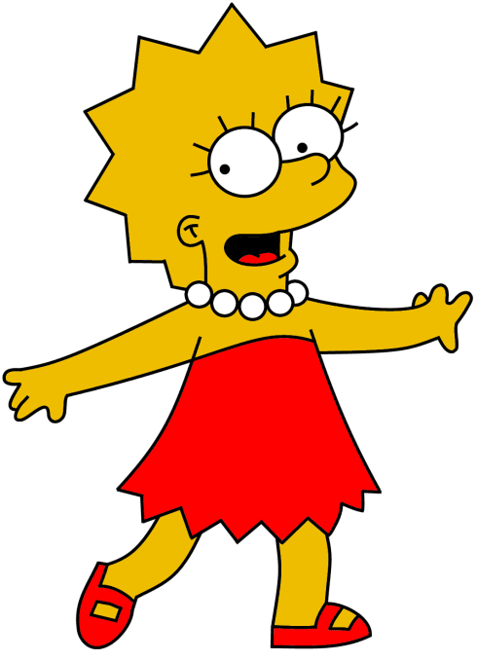
Mi padre se llama Homer.

Slide 5
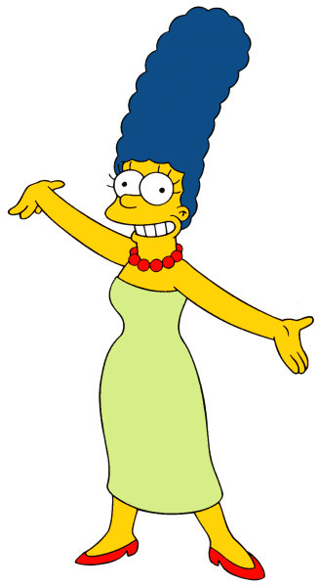
Mi madre se llama Marge.

Slide 6

¿Tienes hermanos o hermanas?
Sí, tengo un hermano que se llama Bart.

Slide 7
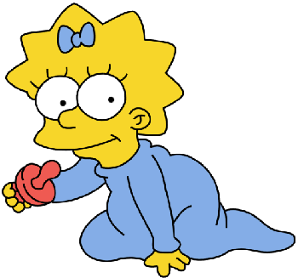
… y tengo una hermana que se llama Maggie.

Slide 8
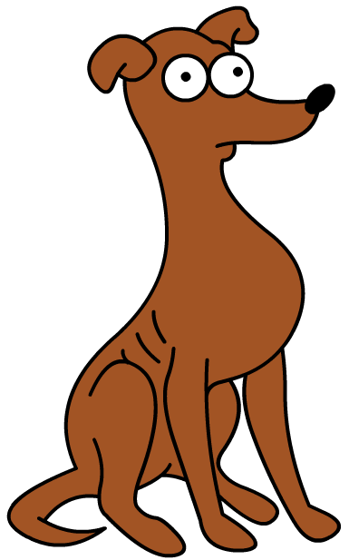
¿Tienes animales?
Sí, tengo un perro que se llama Santa’s Little Helper.

Slide 9
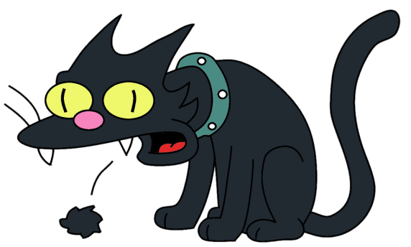
…y tengo un gato que se llama Snowball.

Slide 10

Mi abuelo se llama Abe.

Slide 11
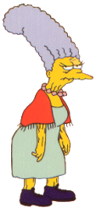
Mi abuela se llama Jackie.

Slide 12
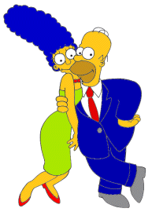
Mis padres.

Slide 13
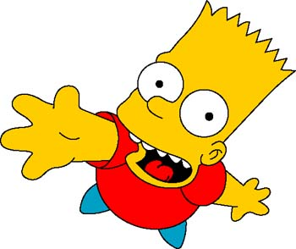
Mis hermanos.

Slide 14
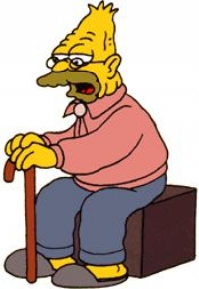
Mis abuelos.

Slide 15
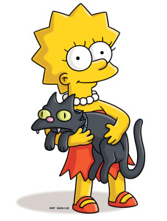
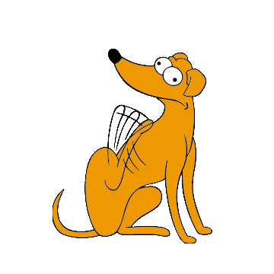
Mis animales.

Slide 16
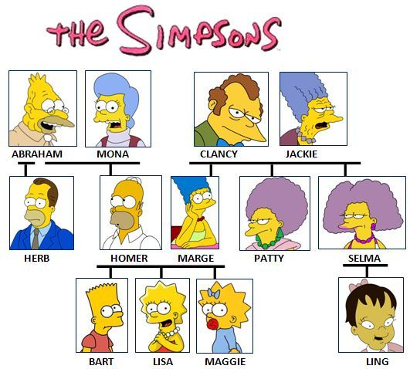
el gato
la abuela
el perro
la hermana
el abuelo
la madre
el padre
el hermano
¿Cómo se llama _________ de Lisa?
Notes:
After this slide, it would be useful to go through the slides one more time with the key family words missing.

Slide 17
Mi _____ se llama Homer.

Slide 18
Mi _____ se llama Marge.

Slide 19
¿Tienes hermanos o hermanas?
Sí, tengo __ _________que se llama Bart.

Slide 20
… y tengo ____ ___________que se llama Maggie.

Slide 21
¿Tienes animales?
Sí, tengo ___ __________que se llama Santa’s Little Helper.

Slide 22
…y tengo ___ _______ que se llama Snowball.

Slide 23
Mi _______ se llama Abe.

Slide 24
Mi _______ se llama Jackie.

Slide 25
Mis _______.

Slide 26
Mis _______.

Slide 27
Mis _______.

Slide 28
Mis _______.

Slide 29
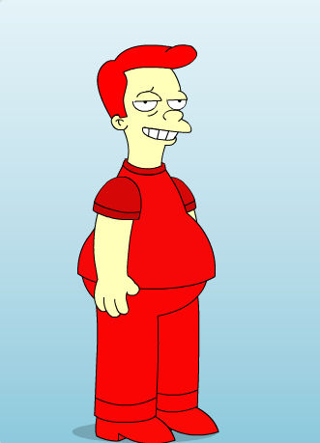
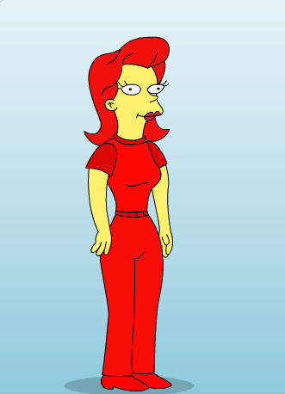
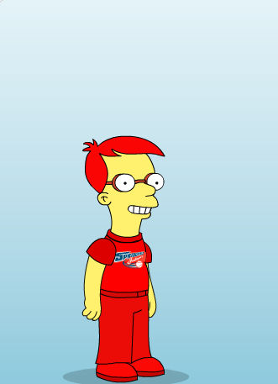
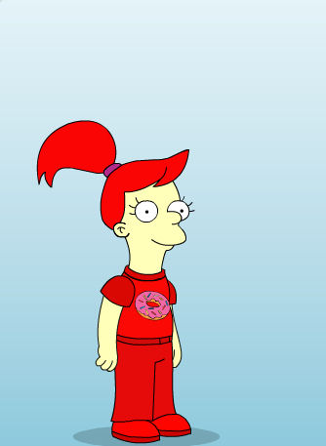
la familia roja
el padre rojo
la madre roja
el hijo rojo
la hija roja
Notes:
Play happy families. For this you will need laminated cards 7 x sets of 4 cards – different colours.
This is a brilliant MFL Sunderland resources available here on TES:
http://www.tes.co.uk/teaching-resource/Happy-Families-game-6094099/
Clare has included instructions with the game resource.

